Slide 1
Trudno z nim żyć
LS, 32-letni architekt zgłosił się do psychiatry z żoną z powodu „niemożliwych już do zniesienia” napadów gniewu. Obydwoje zgadzają się, że „ w zasadzie nie da się z nim dalej żyć”. Żona twierdzi, że „zawsze był wybuchowy, ale ostatnio jest to zagrażające jej i dwójce dzieci”.
Aktualna kłótnia wybuchła, gdy pan S. wrócił do domu „po naprawdę ciężkim dniu w pracy … a kolacja nie była jeszcze gotowa”. Kiedy wszedł do kuchni i zastał żonę czytającą gazetę „nie wytrzymał” i eksplodował wygłaszając długą tyradę o tym „że tak złej żony nie ma chyba nikt”. Kiedy żona zaczęła się tłumaczyć, że też miała ciężki dzień w pracy, pan S. zepchnął ją z krzesła, jednym zamachem rozbił szklanki, łamiąc przy okazji krzesło. Żona po tym incydencie zabrała dzieci i poszła spać do swojej matki. Następnego dnia wróciła do domu i zapowiedziała mężowi, że „albo pójdą do psychiatry, albo czas na rozwód”.

Slide 2
Trudno z nim żyć – cz.2
Pan S. wyznał że jego wybuchy zaczęły się w dzieciństwie, ale nie były „problemem” do początku gimnazjum. W tym czasie wybuchy znalazły swoje ujście w licznych bójkach z kolegami z klasy, częstymi potem reprymendami od nauczycieli. Mimo tego miał dobre oceny i mimo bójek był w klasie lubiany.
W ostatnim czasie wybuchy, głównie słowne, nasiliły się, co najmniej co drugi dzień, czasami codziennie – zwykle w sytuacji, gdy czuł się „sfrustrowany”, albo wymagano od niego „nie wiadomo czego”. W ostatnim miesiącu zdarzyły mu się, oprócz opisanego wyżej, trzy sytuacje z niszczeniem przedmiotów: rzucenie tabletem o ścianę, kopnięcie w ścianę gdy dzieci zaczęły płakać i zniszczenie telefonu po kłótni z matką.
W okresie liceum i studiów poprzestawał na kłótniach, bojąc się, że mógłby „komuś zrobić krzywdę”. Z tego powodu, po krótkiej pracy w firmie, założył własną, jednoosobową, z sukcesami.

Slide 3
Trudno z nim żyć – cz.3
Ocenia swoje wybuchy jako „gwałtowne”, ale krótkotrwałe „w kilka sekund jestem na fali, potem ciągnie się to najwyżej 2-3 minuty”. Miewał i miewa okresy przygnębienia „ale nie trwają dłużej niż 2-3 dni”. Alkohol używa rzadko, w sytuacjach z socjalizacją, nie miewa wtedy wybuchów gniewu. „Na początku studiów zdarzało mu się zapalić trawkę na imprezach”, ale nie robi tego od kilku lat. Podobnie działo się z kokainą.
W rodzinie : jego ojciec jest wybuchowy, a siostra jest po drugim rozwodzie z powodu „częstych kłótni” z oboma mężami.
W rozmowie pan S. jest zainteresowany znalezieniem przyczyny swoich problemów, szczególnie z obawy o rozpad rodziny.

Slide 4
Propozycje:
SUD, AUD
CHAD
DMDD
Osobowość dyssocjalna
Osobowość borderline
Inne

Slide 5
Zachowania gwałtowne lub zaburzona kontrola impulsów
Czy mogą być efektem SPA lub leków ?
TAK
INTOKSYKACJA / ZESPÓŁ ODSTAWIENNY
NIE
Czy zaburzenia mogą być efektem chorób somatycznych
TAK
BPSD, charakteropatia
Eksplozywność ograniczona do intoksykacji / abstynencji

Slide 6
Zachowania gwałtowne lub zaburzona kontrola impulsów nie są efektem SPA, leków, chorób somatycznych, w tym neurodegemeracyjnych
Czy pacjent cierpi na depresję
TAK
ChAJ, ChAD, ZSA
NIE
Zaburzenia uwagi lub hiperkinetyczność przed 12 r.ż.
TAK
ADHD
Wybuchy złości występują w okresie manii lub depresji; typowy początek ChAD 19-21 lat

Slide 7
Zachowania będące czymś więcej, niż dziecięca złośliwość w dzieciństwie
Czy wiążą się z łamaniem prawa i norm społecznych po 18 r.ż. ?
TAK
Osobowość antysocjalna
Zaburzenia zachowania u dzieci
Czy początek impulsywności w późnej adolescencji lub wczesnej dorosłości
NIE
TAK / NIE

Slide 8
Antysocjalne zaburzenie osobowości (dyssocjalne zaburzenie osobowości; F.60.2)
Objawy
Powtarzalne łamanie prawa
Agresywność
Impulsywność
Kłamliwość
Brak umiaru i refleksyjności
Metafora:
„Zrobię, co zechcę, kiedy zechcę.”

Slide 9
Główny obszar dysfunkcji wg SIDP-IV
Przystosowanie społeczne:
Drażliwość i agresywność, na które wskazuje udział w powtarzających się bójkach i napaściach;
Niezdolność do dostosowania się do społecznych norm w zakresie respektowania prawa, na co wskazuje powtarzające się dokonywanie czynów mogących doprowadzić do aresztowania (np. kradzieże, łącznie z rozbojem, włamania, handel narkotykami, uprawianie seksu za pieniądze);
Konsekwentna nieodpowiedzialność, na którą wskazuje niemożność utrzymania stałej pracy i dotrzymania zobowiązań finansowych;

Slide 10
c.d.
Oszukiwanie, na które wskazują powtarzające się kłamstwa, używanie pseudonimów lub oszukiwanie innych dla osobistej korzyści lub przyjemności; Impulsywność lub niemożność planowania nawet bliskiej przyszłości;
Brak wyrzutów sumienia, wyrażany obojętnością lub łatwym usprawiedliwianiem się po skrzywdzeniu, złym potraktowaniu lub okradzeniu innych

Slide 12
OSOBOWOŚĆ BORDERLINE
Czy początek impulsywności w późnej adolescencji lub wczesnej dorosłości
Niezdolność do kontroli hazardu
UZALEŻNIENIE OD HAZARDU
Niezdolność do kontroli objadania się
BULIMIA PSYCHICZNA , BED

Slide 13
Osobowość pograniczna (typu borderline; osobowość z pogranicza; F.60.3)
Definicja i metafora
Wzorzec zachowań zdominowany niestabilnością w relacjach interpersonalnych, ocenie osoby własnej i afektach oraz zaznaczona wybuchowość; początek w wieku młodzieńczym.
Metafora: „Będę bardzo zła, jeśli spróbujesz mnie opuścić.”

Slide 14
Główne obszary dysfunkcji wg SIDP-IV
Samoocena: silna i uporczywa niestabilność własnego wizerunku lub poczucia tożsamości
Stres i gniew: intensywny gniew lub trudności z pohamowaniem złości; Przelotne, związane ze stresem paranoiczne myśli lub poważne objawy dysocjacyjne ; Powtarzające się suicydialne zachowania, gesty i pogróżki lub samouszkodzenia

Slide 16
Kryteria diagnostyczne IED
Kryterium diagnostyczne | Na ile pan LS spełnia to kryterium
Powracający wybuchy wynikające z braku kontroli agresji w postaci: (1) agresji werbalnej lub fizycznej bez znacznego niszczenia przedmiotów lub zranień – co najmniej średnio 2 razy w tygodniu, w ciągu ostatnich 3 miesięcy; lub (2) co najmniej trzy epizody agresji fizycznej z niszczeniem przedmiotów lub zranieniem ofiary | architekt zgłosił się do psychiatry z żoną z powodu „niemożliwych już do zniesienia” napadów gniewu. Obydwoje zgadzają się, że „ w zasadzie nie da się z nim dale żyć”. Żona twierdzi, że „zawsze był wybuchowy, ale ostatnio jest to zagrażające jej i dwójce dzieci”. … W ostatnim czasie wybuchy, głównie słowne, nasiliły się, co najmniej co drugi dzień, czasami codziennie

Slide 17
IED – cz. 2
Wybuchy agresji są niewspółmierne do prowokacji lub stresorów | Aktualna kłótnia wybuchła, gdy pan S. Wrócił do domu „po naprawdę ciężkim dniu w pracy … a kolacja nie była jeszcze gotowa”. Kiedy wszedł do kuchni i zastał żonę czytającą gazetę „nie wytrzymał i eksplodował”
Wybuchy agresji są impulsywne i wynikają z impulsywności / agresywności i nie mają na celu okazania dominacji lub uzyskania gratyfikacji | Ocenia swoje wybuchy jako „gwałtowne”, ale krótkotrwałe „w kilka sekund jestem na fali, potem ciągnie się to najwyżej 2-3 minuty”.

Slide 18
IED – cz. 3
Powodują znaczący dystres lub szkody osobiste, rodzinne, zawodowe czy finansowe | W rozmowie pan S. jest zainteresowany znalezieniem przyczyny swoich problemów, szczególnie z obawy o rozpad rodziny
Początek w wieku co najmniej 6 lat | +
Rozpoznanie IED lepiej tłumaczy przebieg zaburzenia niż diagnoza: depresji, manii, DMDD, psychozy, antysocjalnego zaburzenia osobowości, osobowości typu borderline, zmian po urazie głowy (charakteropatia), choroby Alzheimera, intoksykacji. | +

Slide 19
zaburzenie eksplozywne (intermittent explosive disorder – F.63.8)
w którym powtarzające się akty agresji nie są bezpośrednią reakcją na sytuację i nie są efektem innych zaburzeń psychicznych np. antysocjalnego zaburzenia osobowości, zaburzeń zachowania u dzieci, czy zespołu abstynencyjny, najczęściej alkoholowego lub po odstawieniu benzodiazepin.

Slide 20
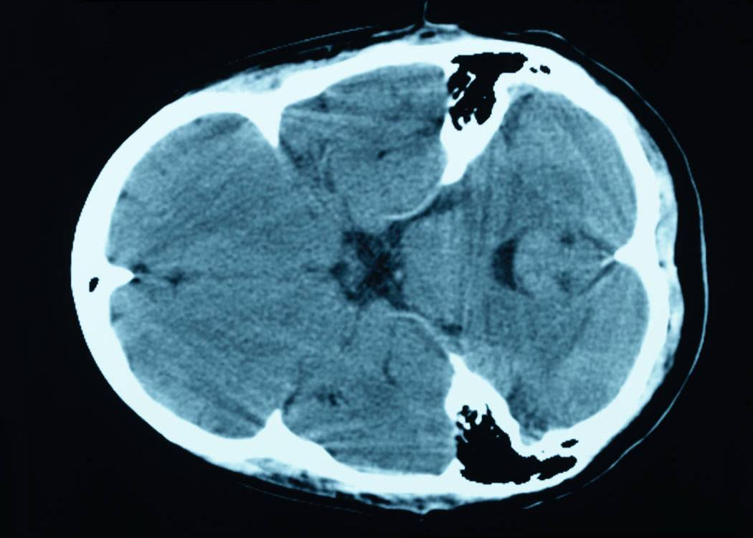
Neurobiologia IED
Amygdala (silnik)
Impulsywność
Orbital Frontal Cortex – impulsywność (układ kierowniczy i hamulcowy
Notes:
The basics
May be too expensive until we understand more about the underlying mechanism of BPD

Slide 21
Terapia biologiczna
SSRI
Normotymiki GABA – ergiczne: gabapentin, lit, CBZ, walproiniany , lamotrygina

Slide 22
Są zaburzenie z ipulsywnością częstsze niż chad
USA – 6%
Ukraina – 4,2%
Kessler RC, Coccaro EF, Fava M, Jaeger S, Jin R, Walters E (June 2006 Arch. Gen. Psychiatry 63 (6): 669–78
Bromet EJ, Gluzman SF, Paniotto VI et al. Soc Psychiatry Psychiatr Epidemiol 40:681–690, 2005

